Slide 1
第一人称射击游戏“FirePower”项目展示
——中国科学技术大学2022《计算机图形学》课程大作业
课程老师：陈仁杰
项目小组成员：
杨言焱 PB19081645
张蔡超 PB19010400
陈柯 PB19030845

Slide 2
我们的游戏是一个第一人称射击游戏，游戏模式目前只做了人机1v1模式。下面由各个组员介绍自己负责的部分。

Slide 3
UI部分
负责人：陈柯

Slide 4
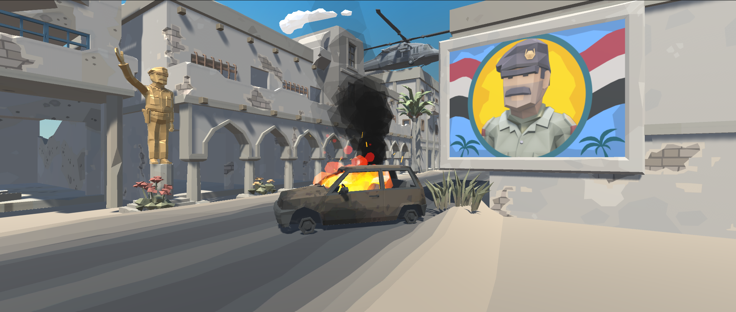
搭建了一个简单的3维场景作为游戏开始界面的背景。

Slide 5
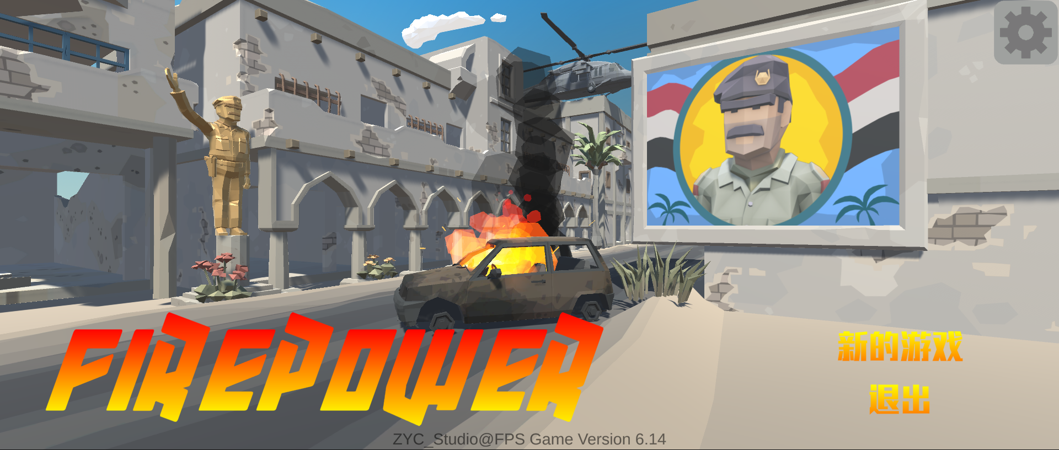
新建了一个Canvas，我导入了从网上下载的字体，加入了游戏标题，版权信息以及三个按钮

Slide 6
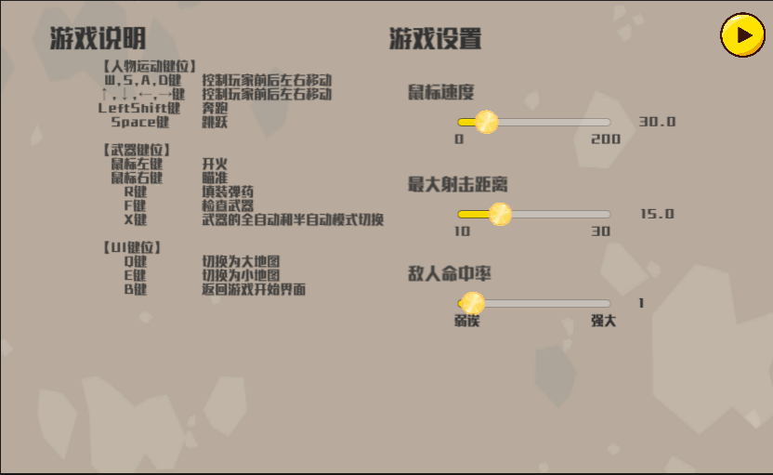
点击后可以打开设置界面：
利用Application.Quit();可以退出游戏
这里面的难点是需要创造一个空游戏对象
ParameterObject，挂上脚本来存放这些参数，
用户控制参数后随时能够获取到用户控制的值。
并且用DontDestroyOnLoad(gameObject);来保
证进入游戏场景后存放参数的对象ParameterObject
不被销毁，这样在游戏开始后各变量可以获取到用
户调控出来的值
设置界面内，可以在【游戏说明】里看到游戏内设
计的所有操作键位，在【游戏设置】里通过左右拉动滑
条来控制游戏内的3个参数。

Slide 7
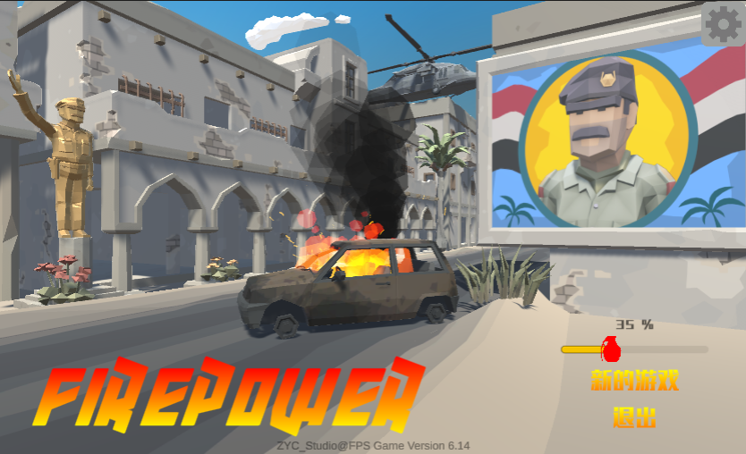
IEnumerator loginMy()
{
float displayProgress = 0;
int toProgress = 0;
float speed = 0.1f;
async = SceneManager.LoadSceneAsync("GameScene"); //此处改成要加载的场景名
async.allowSceneActivation = false;
while (async.progress < 0.9f) //此处如果是 <= 0.9f 则会出现死循环所以必须小0.9
{
toProgress = (int)async.progress * 100;
while (displayProgress < toProgress)
{
displayProgress += speed;
SetLoadingPercentage(displayProgress);
yield return new WaitForEndOfFrame();//ui渲染完成之后
}
}
toProgress = 100;
while (displayProgress < toProgress)
{
displayProgress += speed;
SetLoadingPercentage(displayProgress);
yield return new WaitForEndOfFrame();
}
async.allowSceneActivation = true;
}
private void SetLoadingPercentage(float displayProgress)
{
int progress = (int)displayProgress;
Loadslider.value = (float)progress / 100;
Loadpercentage.text = progress.ToString() + " %";
}
在点击了“新的游戏”的按钮后，会出现进度条和
加载百分比，这个效果是利用了开启协程的函数
StartCoroutine(“loginMy”);
其具体实现就是获取加载场景的异步操作，里面可
以得到加载进度的数值，然后在ui上渲染即可。
具体的协程函数实现见右侧。

Slide 8
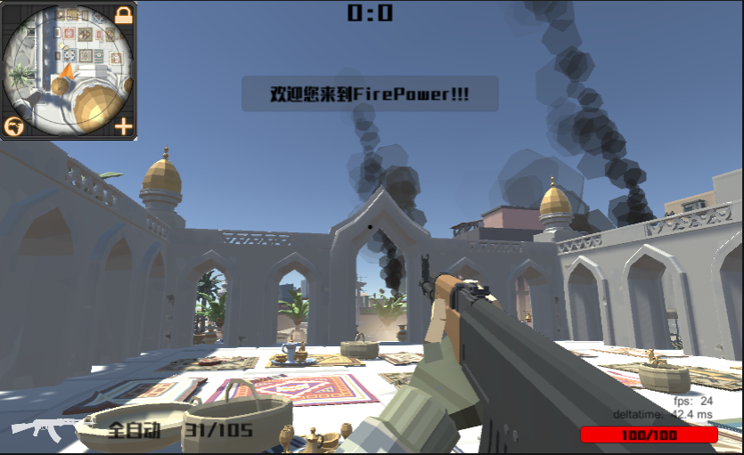
在游戏界面我实现了把一些游戏参数放在界面上反馈给玩家。

Slide 9
小地图（在玩家头顶放了一个camera拍摄玩家附近的环境和敌人）
敌人和玩家击杀对方的次数比
刚进入游戏时的提示语，过4s后会消失
实时的FPS（画面每秒传输帧数）和Deltatime（增量时间）
玩家使用的枪支图案
玩家使用的武器的模式：
全自动或半自动
玩家的血量
玩家使用的武器子弹数

Slide 10
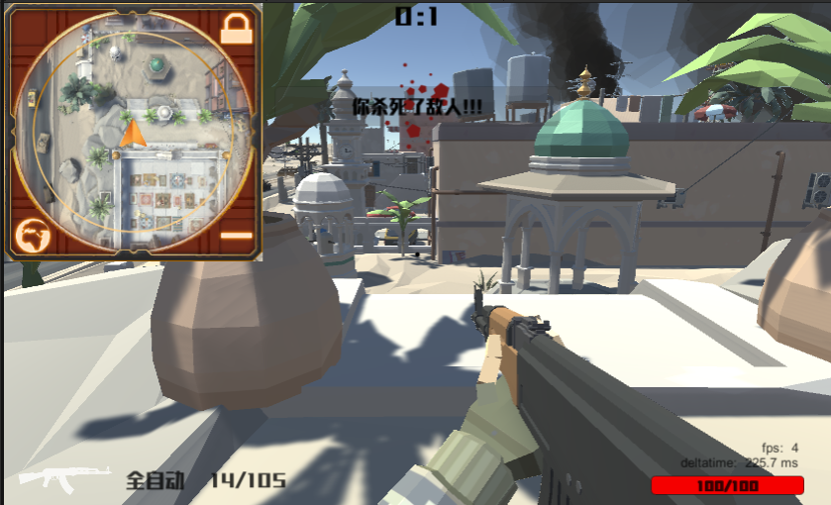
通过按Q键可以把小地图变成大地图
敌人或玩家被杀死时的提示语，过4s后会消失

Slide 11
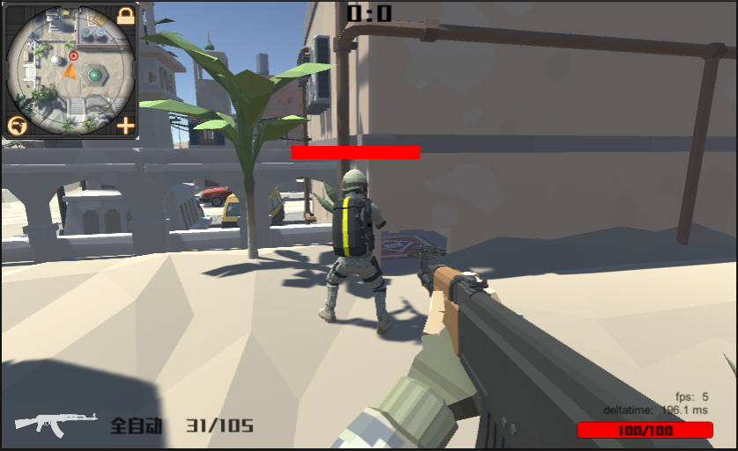
这是敌人的血条，会随着敌人的移动而移动
敌人在地图上是一个红色的圆形图标

Slide 12
武器系统
负责人：张蔡超

Slide 13
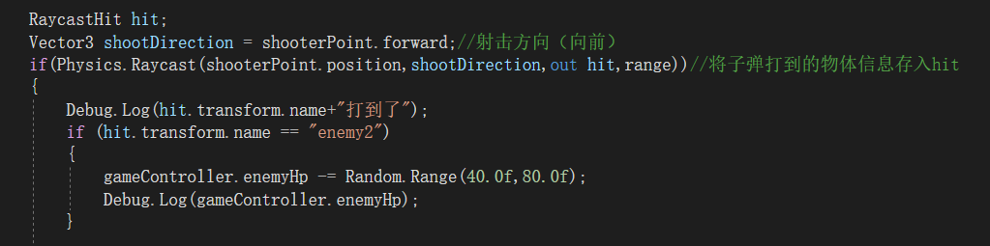
开火
通过读入鼠标左键的输入来控制是否开火，当检测到鼠标左键输入后，模拟出一个碰撞体的前进，返回被击中物体的信息。在开火时会播放开火动画同时伴有开火的音效，开火的音效自带了弹壳落地的声音

Slide 14
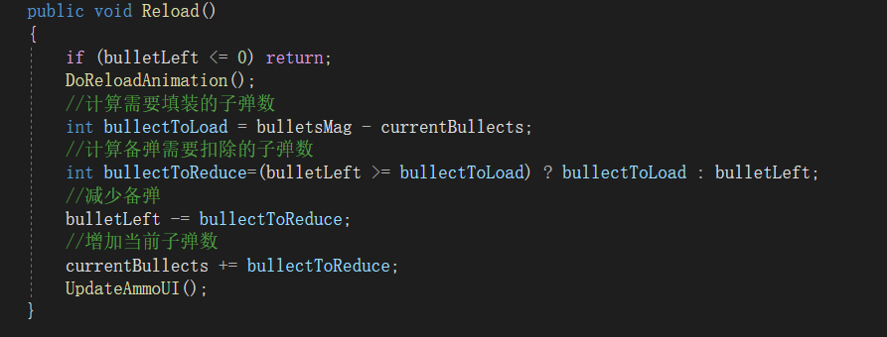
填装弹药
填装弹药的逻辑十分简单只需要更改备弹数和当前子弹数就行了，最后再加入填装弹药的动画，但是动画分成两个部分，当当前弹夹打空后，，装子弹要加入拉栓的动作，如果没打空则不需要。

Slide 15
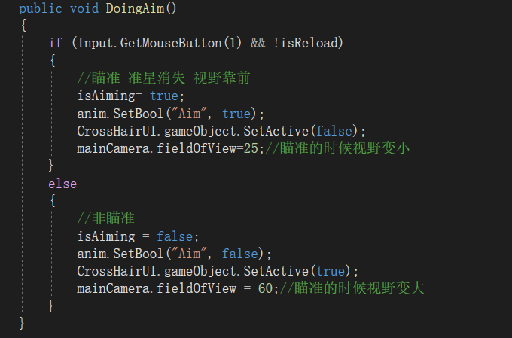
瞄准
瞄准要做的就是放大视距同时播放瞄准动画

Slide 16
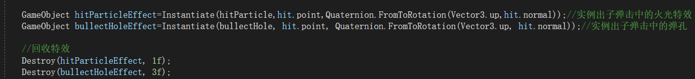
弹孔与火光特效
弹孔特效和火光特效是两个实例，火光特效的位置是枪口靠前处，同时也是个灯光，当开火时会让这两个实例出现，同时开火结束是会摧毁这两个实例

Slide 17
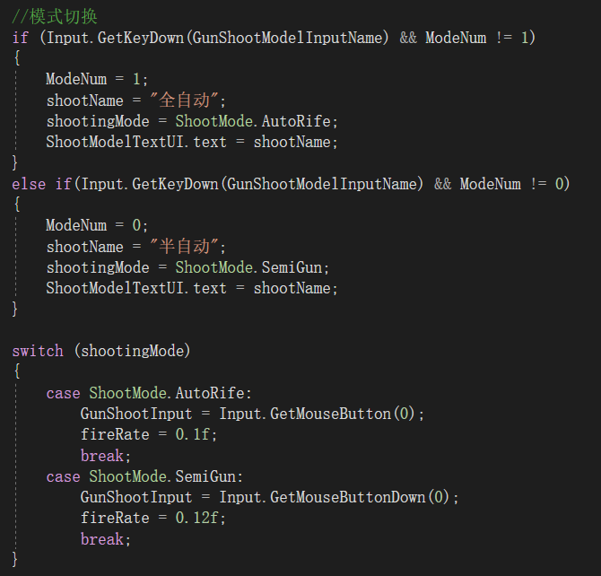
枪的两种射击模式
切换射击模式我使用了一个变量来存储当前的射击状态，如果是全自动的话就在开火方法中读取鼠标是否处在点击状态，如果是半自动则读取鼠标按下的那一次作为射击的输入。

Slide 18
人物的移动及敌人AI
负责人：杨言焱

Slide 19
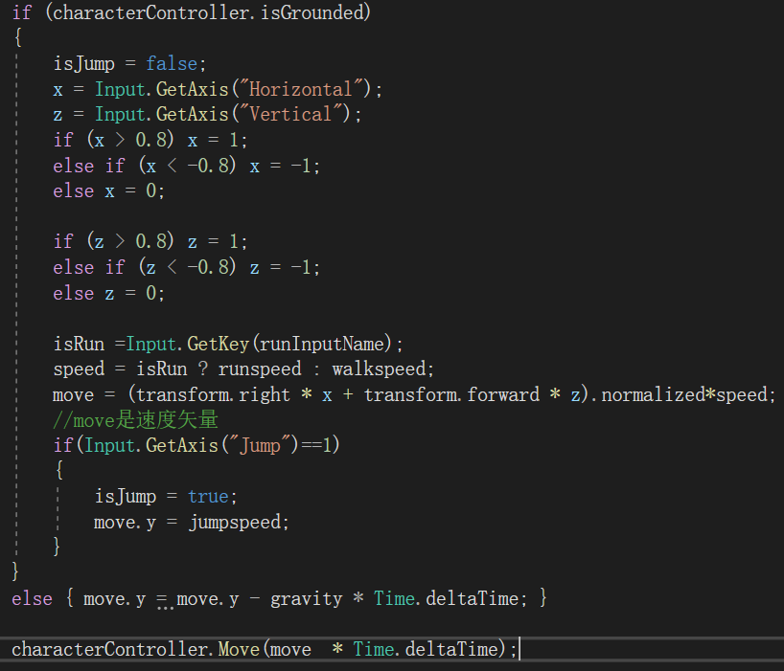
人物的移动
使用CharacterController组件控制任务的移动，CharacterController自带碰撞体，碰到墙会停下。
从键盘读入WSAD，分别对应人物移动方向前后左右，按住左Shift键可以奔跑，空格键跳跃。上述所有按键须要人物在地面上才能生效（不能在空中转向或二段跳）。
具体实现只需计算出人物在x,y,z三个方向的速度，每一帧更新人物的位置，使其改变当前帧的速度*两帧之间的间隔时间。

Slide 20
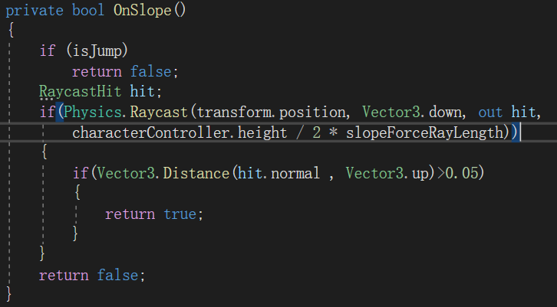
人物的移动（2）
重力的实现中有一个小细节，上一页倒数第二行的else的作用是：当人物不在地面上时，重力开始生效，人物获得y方向向下的加速度。
这个方法模拟跳跃和坠落没有问题，但在下斜坡时会像又图一样依抛物线跳着下。我们的场景中有很多不平整的路面，走在这些地方时会有卡顿的感觉。
我的解决方法是先判断人物是否在斜坡上（竖直向下发射一条射线，作出与地面交点处地面的法线，若法线不为竖直向上，则判断为斜坡），若在斜坡上且不在跳跃过程中，就给人物加上一个竖直向下的速度，相当于把人物摁在斜坡上。

Slide 21
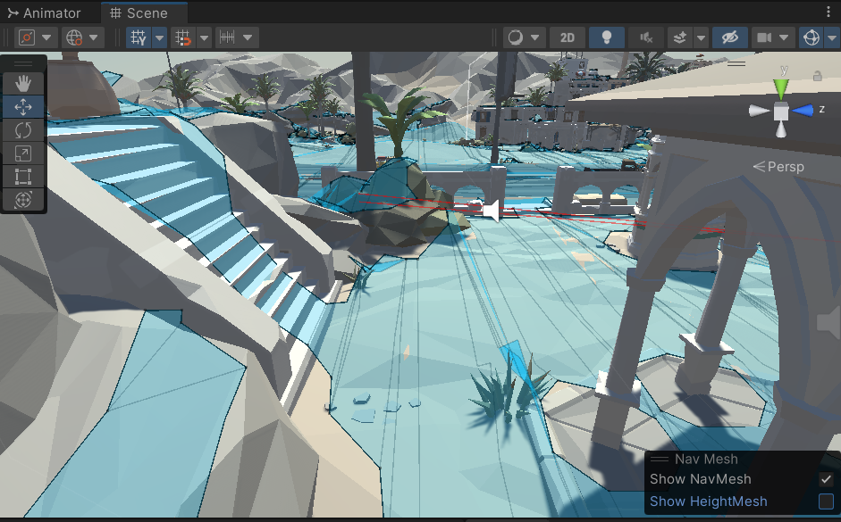
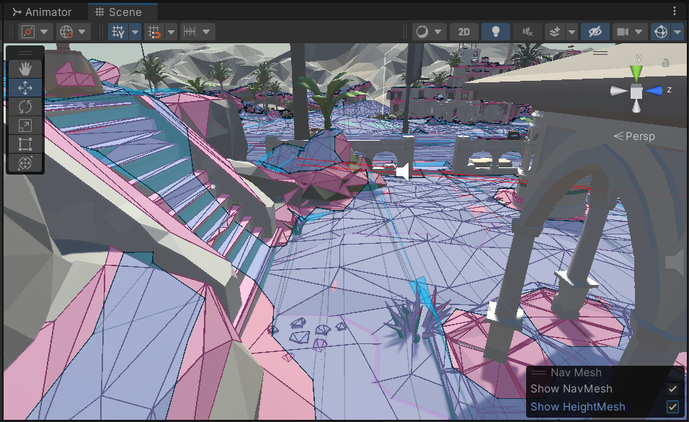
敌人对玩家的追踪
敌人的移动逻辑是与玩家距离较远时追踪玩家，距离较近时走向附近的一个随机的位置（模拟闪避，在门口及转角处模拟试探，视频里有展示），拉开到一定距离后重新追踪玩家。追踪用的是unity自带的navmesh系统，只有先把场景烘焙好，给敌人设置目标后他就会自动寻路走到目标位置。navmash系统烘焙的结果见右图，右上图蓝色区域是敌人的可行走区域；右下是一个更精细的网格，在右下的网格中楼梯真正是楼梯而不是近似成斜面。
关于敌人的运动动画，起初想用unity中动画机的Blend Tree功能，实现不同移动方向及速度有不同的动画，Blend Tree的效果见下一页的视频，但实际使用时方向急转时的动画会很怪异，最后还是对所有移动方向用了同一个动画。

Slide 22
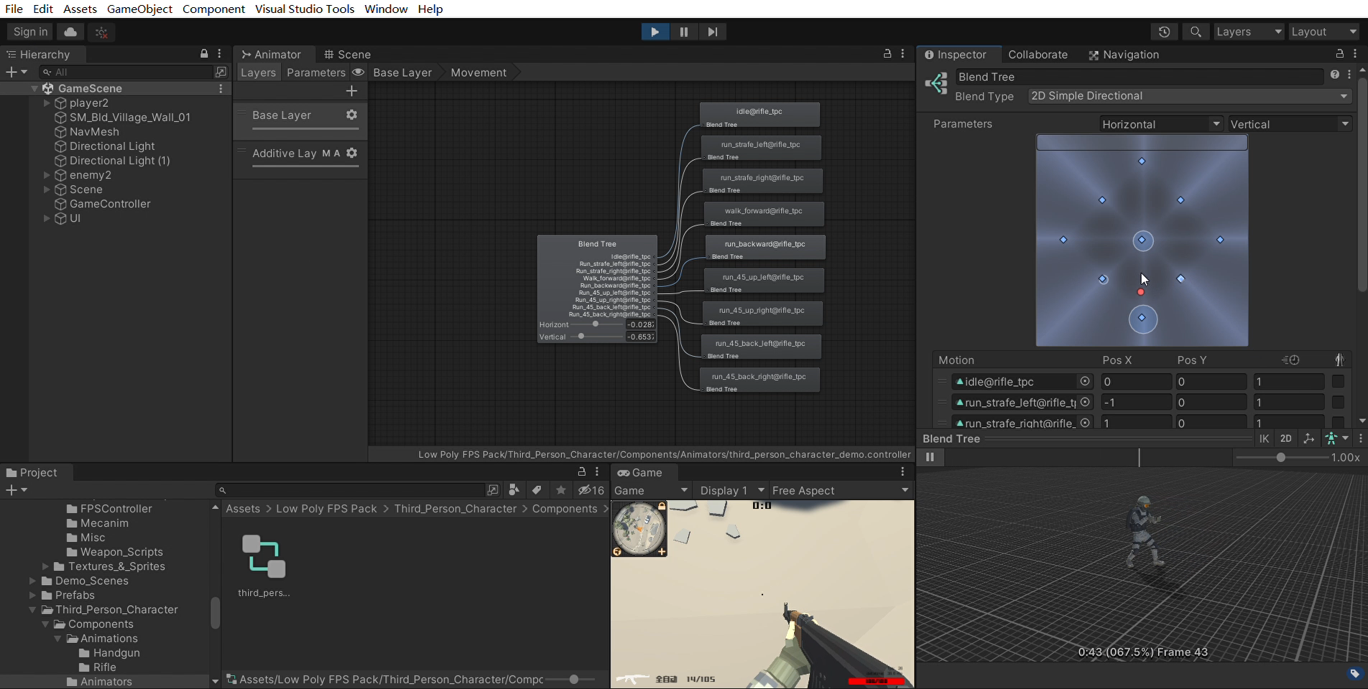

Slide 23
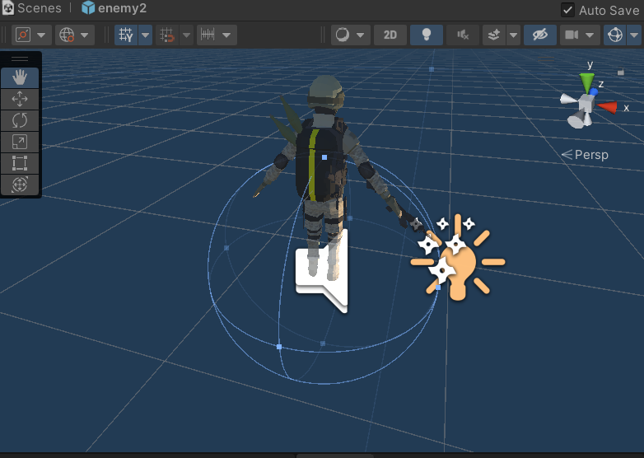
敌人的射击
粒子系统
敌人的射击逻辑是当和玩家的距离小于最大射击距离且和玩家之间没有障碍物时可以射击。
枪口上绑定了一个粒子系统和一个光源，分别用于播放射击动画以及在播放动画的同时发光。敌人身上还带有两个声源，分别用于播放射击音效和脚步声，声音都有3D效果，可以根据脚步声来判断敌人的方向和距离。
声源
光源

Slide 24
最后在游戏场景中创建一个空物体，在上面挂载GameGontroller脚本来控制游戏进程，玩家和敌人的血量、击杀数都放在这个脚本中。
敌人和玩家死亡后都会在一个距离死亡位置50m的随机位置重生。这里重生没有用销毁物体再创建物体的方法，而只是改变敌人/玩家的位置并把血量、子弹数等变量都重置。
这么做的原因是，如果把敌人重新创建在一个随机位置，可能会落在一个navmesh中不可行走的位置，导致敌人卡在原地不动；而采用上述方法实现重生，因为对敌人的改变位置是用NavmeshAgent实现的，会自动修正到一个可行走的位置。

